Slide 1
Actividad
integradora

Slide 2

Consigna para trabajo en clase
Vamos a aplicar mucho de lo aprendido en esta semana.
Para esto cada mesa de trabajo deberá investigar qué puerto —o puertos— utilizan las siguientes aplicaciones. Además, deberán agregar tres aplicaciones más.

Slide 3




Aplicaciones a investigar
Vivi
Zoom 80, 443 443, 8801, 8802 3478, 3479, 8801 - 8810 | Discord puerto UDP aleatorio entre 50.000 y 65.535 | Google Meet Puertos UDP y TCP 443 | WhatsApp Web TCP: 5222, 5223, 5228 y 524. UDP: 3478.

Slide 4
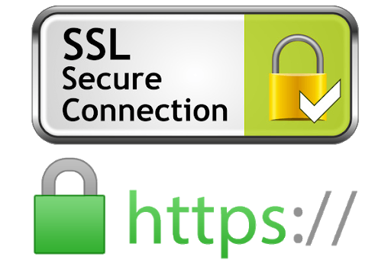



Aplicaciones a investigar Mayra
MySQL usa por defecto el puerto 3306 | Git usa el puerto TCP 9418. | Secure Sockets Layer (SSL) Utiliza el puerto 443 | HTTP Utiliza el puerto 80

Slide 5




Aplicaciones a investigar
VirtualBox | VPN | Microsoft Outlook | File Transfer Protocol (FTP)
puerto local 8080
puerto 80 de la máquina virtual
UDP 1194
UDP 500 y 1500
TCP 1723
TCP 443
Puerto: 993
puerto 20 y el 21

Slide 6




Aplicaciones a investigar
Microsoft Word TCP 80 y 443 | Skype para que funcione correctamente: 443/TCP 3478-3481/UDP 50000-60000/UDP para major calidad de llamada: 1000-10000/TCP 50000-65000/TCP 16000-26000/TCP | Epic Games 80, 433, 443, 3478, 3479, 5060, 5062, 5222, 6250, and 12000-65000 | FIFA 21 FIFA 21 (PS4): TCP: 1935, 3478-3480, 3659, 10000-10099, 42127. UDP: 3074, 3478-3479, 3659, 6000.

Slide 7


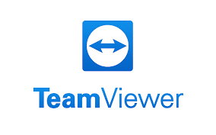

Aplicaciones a investigar - dani
Spotify Conexión a Spotify Puerto TCP 4070 | TeamViewer TeamViewer prefiere establecer conexiones TCP y UDP salientes a través del puerto 5938 | Netflix Netflix Aspera:TCP: 22, 33001, UDP: 33001 Netflix Identity Service (Meechum): TCP: 443 | TEAMS TCP 80 y 443 puertos UDP 3478 a 3481

Slide 8




Aplicaciones a investigar
El famoso videojuego Minecraf, utiliza el puerto Puerto 25565 | Microsoft Xbox Live, utiliza el Puerto 3074 | el programa BitTorrent, que sirve para intercambio de ficheros, utiliza los puertos Puertos 6881 y 6969 | Youtube utiliza el puerto https 443 .

